Slide 1
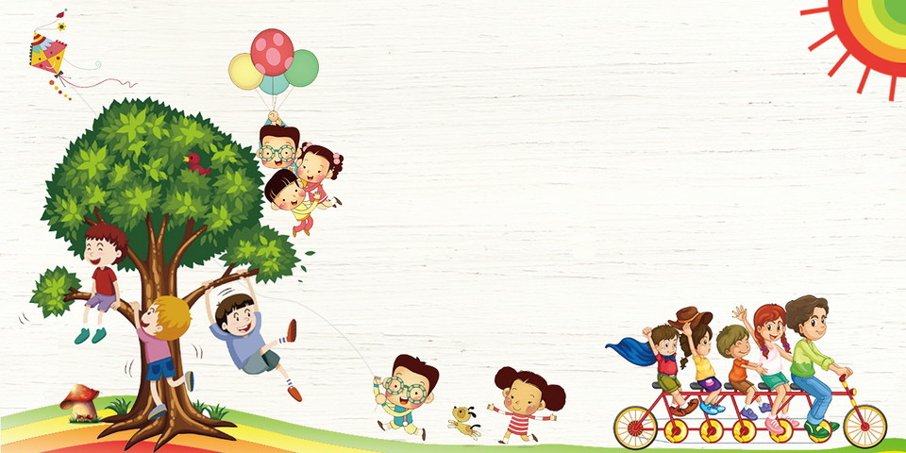
PHÒNG GIÁO DỤC ĐÀO TẠO QUẬN LONG BIÊN
Chào mừng các em học sinh lớp 3 đã đến với tiết học
Mĩ Thuật ngày hôm nay!

Slide 2


Khởi động
Trò chơi
Giải đố

Slide 3


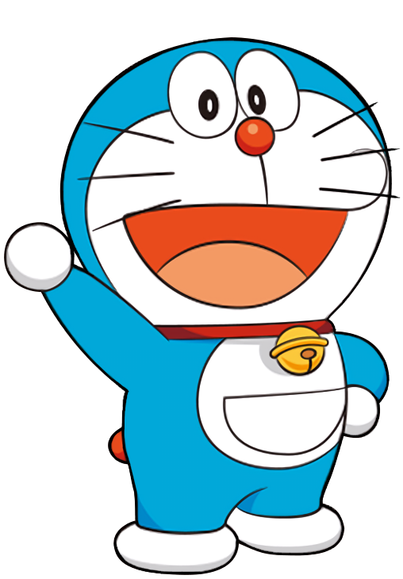
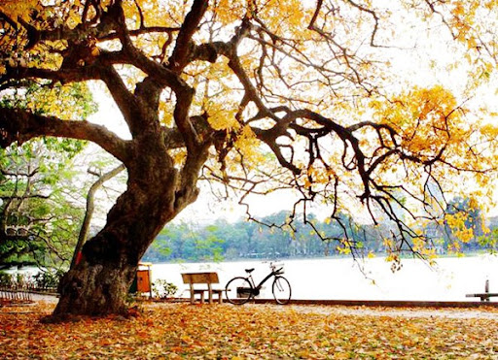

Mùa gì lá rụng đầy sân
Khiến cho thi sĩ , văn nhân cảm hoài.
(Là mùa gì )?
  Mùa thu

Slide 4
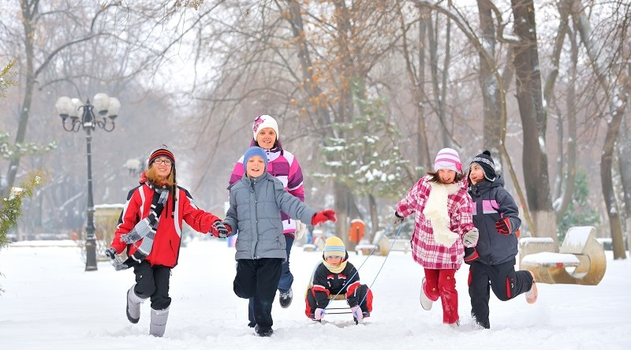
Mùa nào mặc áo bông len.
(Là mùa gì )?
  Mùa đông

Slide 5
  Mùa đông
  Mùa thu

Slide 6

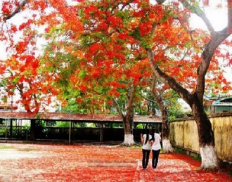

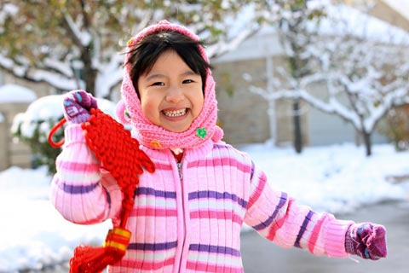
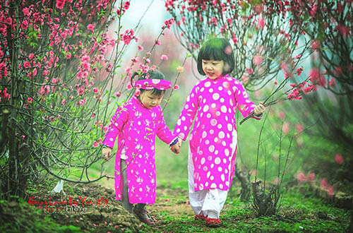
Chủ đề 6:
Bốn mùa- Tiết 2

Slide 7

CHUẨN BỊ ĐỒ DÙNG
- Sách học Mĩ thuật.
- Bìa màu, đất nặn.
- Màu, kéo, hồ dán, băng dính.
- Bút chì, tẩy và một số đồ dùng khác.

Slide 8

Yêu cầu cần đạt
- Nêu được những đặc điểm nổi bật của các mùa trong năm (Xuân, hạ, thu, đông).
- Bước đầu biết sử dụng màu (màu nóng, màu lạnh) và vẽ được bức tranh các mùa trong năm.
- Giới thiệu, chia sẻ và nêu cảm nhận về sản phẩm của mình với người thân và bạn bè.

Slide 9


Slide 10

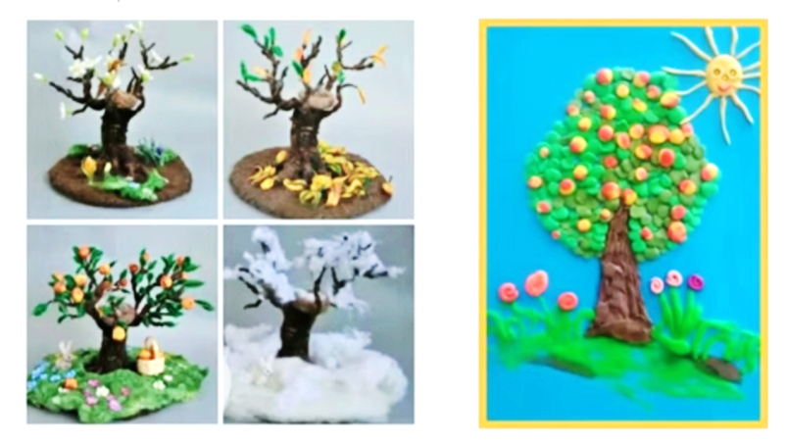
Sản phẩm tham khảo

Slide 11

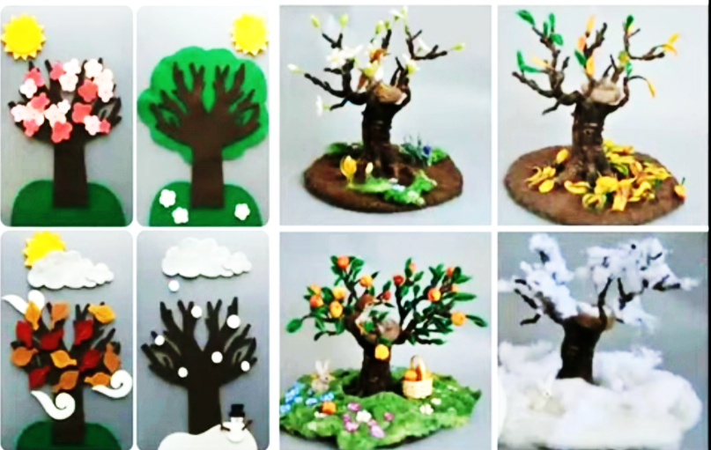
Sản phẩm tham khảo

Slide 12

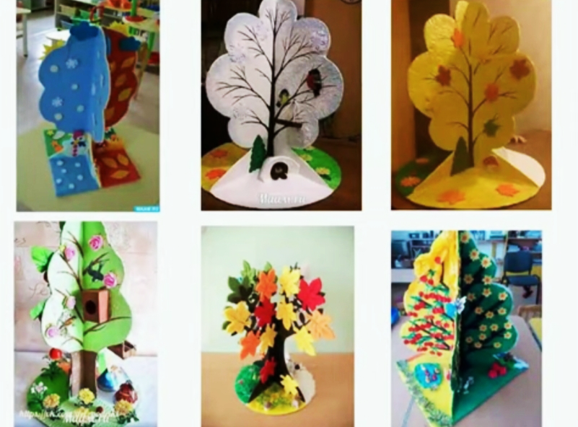
Sản phẩm tham khảo

Slide 13


Slide 14
Chúng mình hãy tham khảo thêm một số cách tạo thành sản phẩm để mình có thêm ý tưởng cho bài mình nhé.

Slide 15
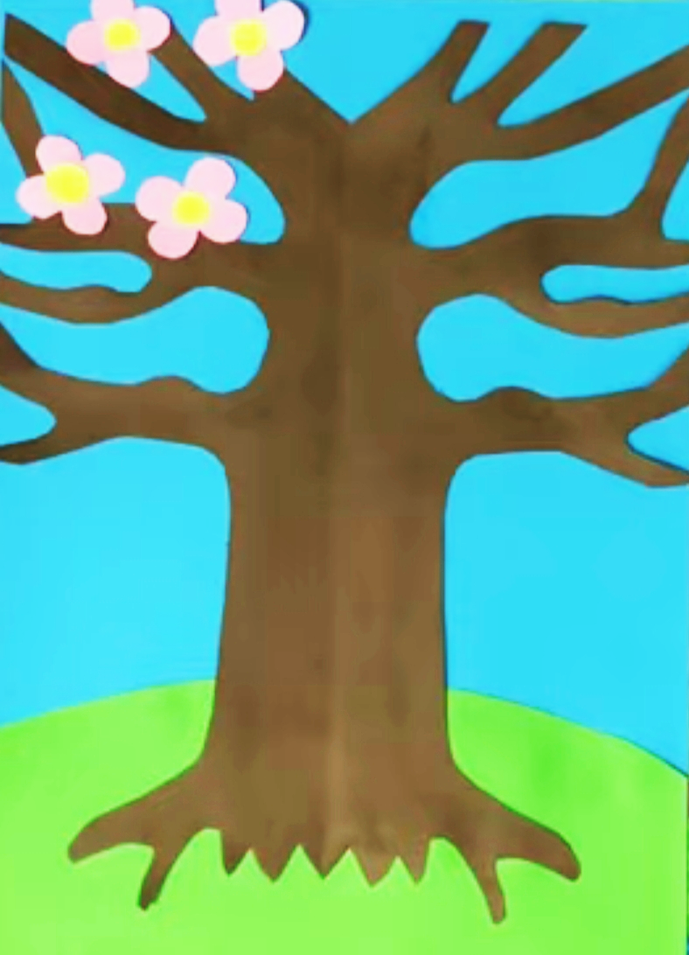
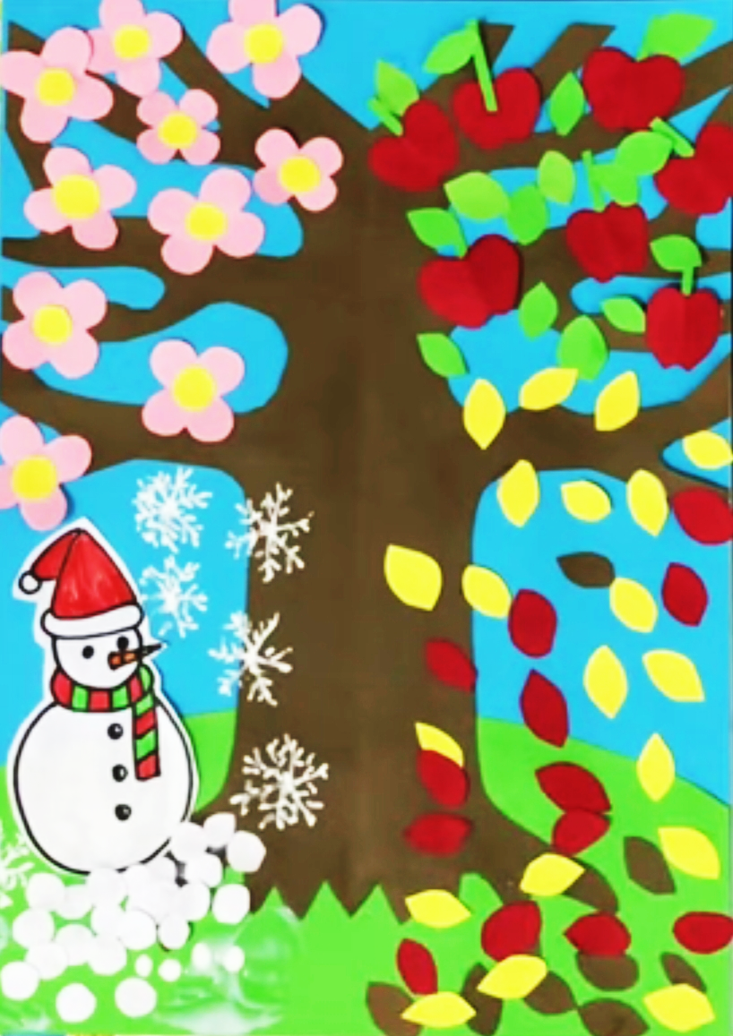
Sản phẩm cắt dán

Slide 16
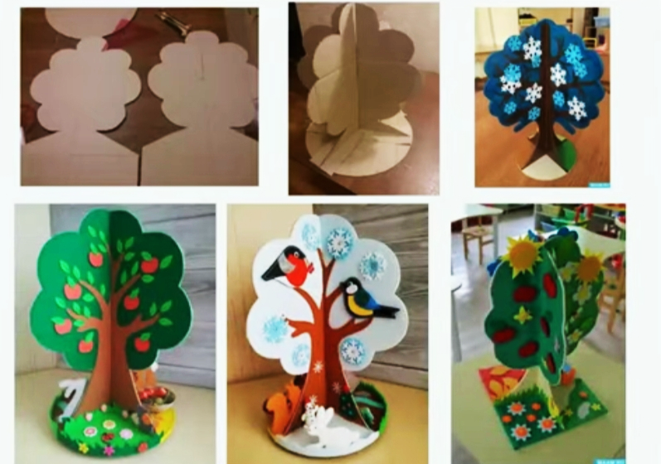
Sản phẩm cắt dán

Slide 17

Video

Slide 18


Slide 19

THỰC HÀNH - SÁNG TẠO
Chọn nội dung và hình thức thực hành phù hợp theo ý thích.

Slide 20
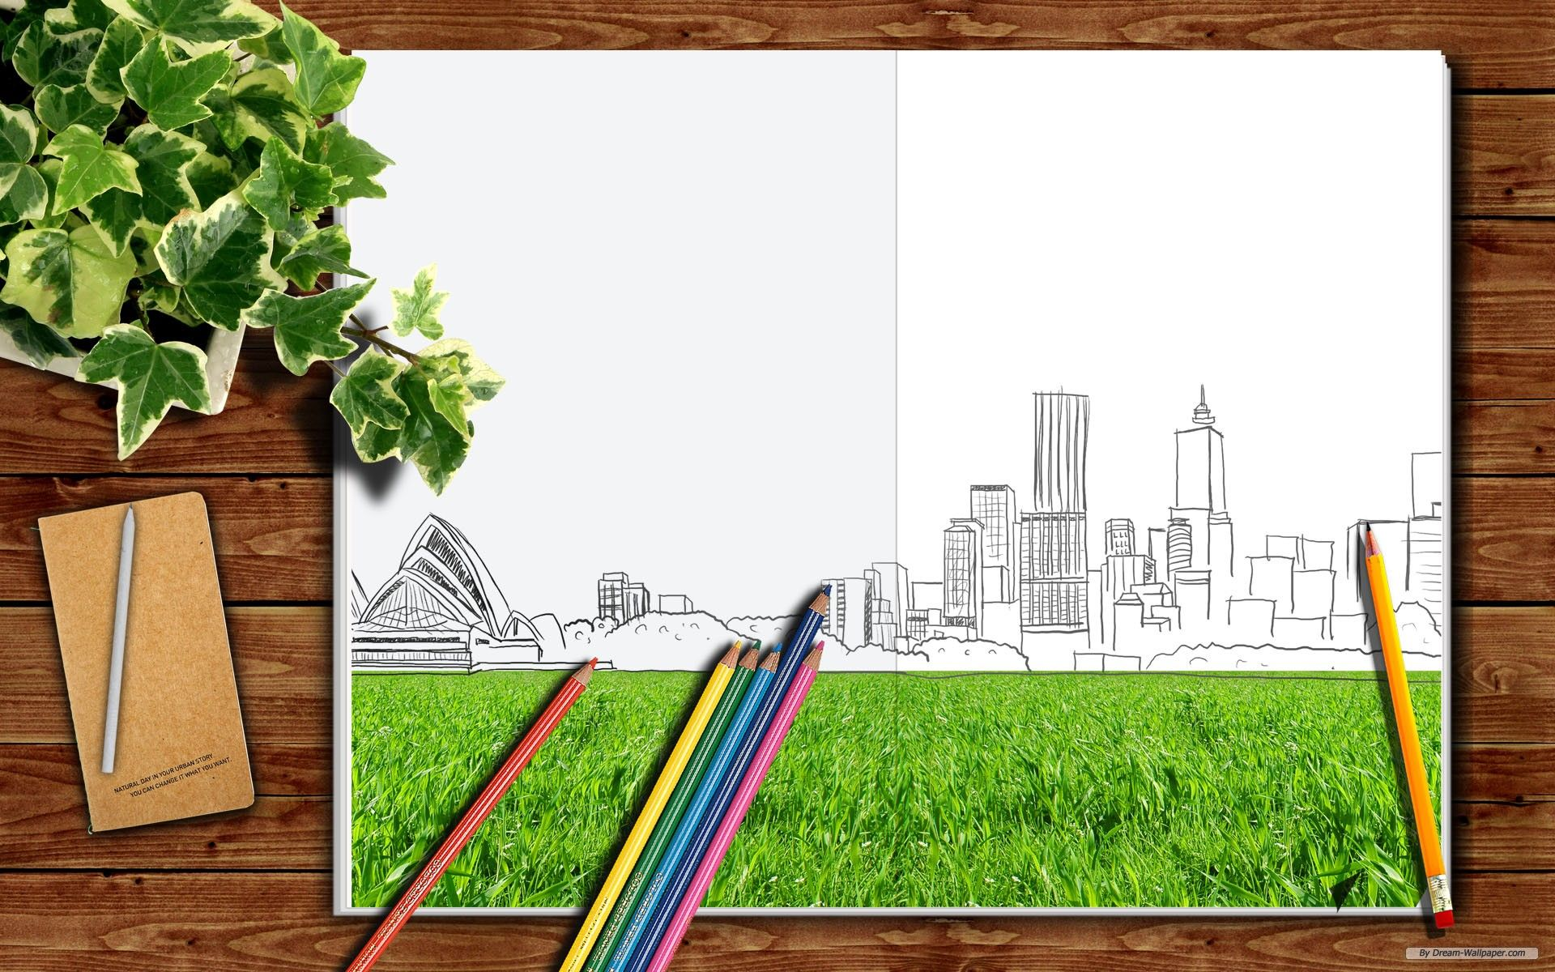
4. PHÂN TÍCH- ĐÁNH GIÁ
Em hãy chia sẻ sản phẩm đến người thân,
bạn bè và thầy cô.
Em đã chọn chất liệu và hình thức nào để
sáng tạo sản phẩm?
2. Hình ảnh và màu sắc sản phẩm như thế nào?

Slide 21
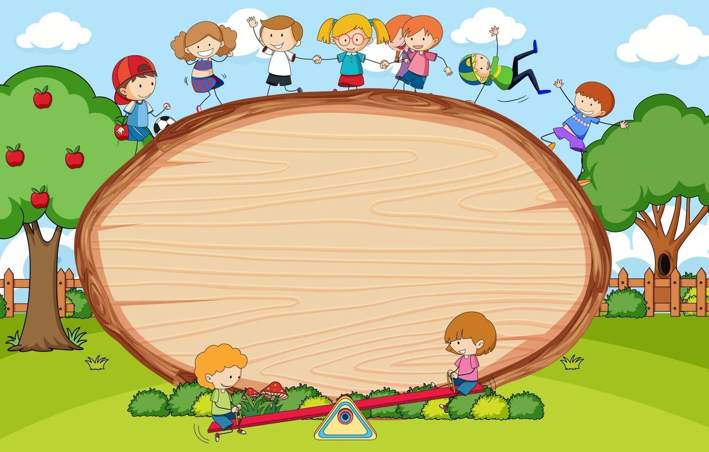
DẶN DÒ
Chuẩn bị đồ dùng cho tiết học sau:
Chủ đề 6- Bốn mùa- Tiết 3.
2. Hoàn thành và lưu giữ sản phẩm.

Slide 22

Xin chào và hẹn gặp lại!

